Slide 1
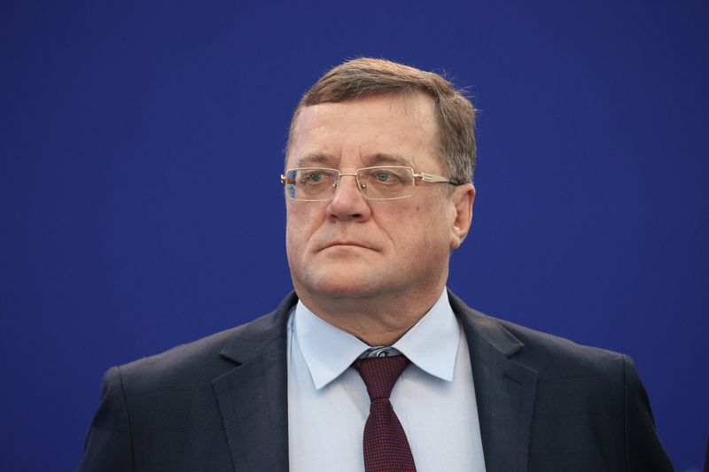
Шепель Олег Александрович -
наш земляк, уроженец деревни Ухлясть Быховского района,
председатель Паралимпийского комитета Беларуси

Slide 2
Родился в 1967 г. в д. Ухлясть Быховского района. В 1991 г. окончил Белорусский институт культуры.
Именно Олег ШЕПЕЛЬ принёс Беларуси первые паралимпийские медали, завоевав на Играх-1988 в Сеуле сразу три «золота». Через четыре года в Барселоне земляки, выступая в составе сборной СНГ, добыли уже 10 наград, в том числе четыре – из металла высшей пробы.

Slide 3
Шепель Олег Александрович
Заслуженный мастер спорта СССР, пятикратный чемпион Паралимпийских игр по легкой атлетике. Четырежды становился их призером. Многократный чемпион мира и Европы по легкой атлетике, многократный рекордсмен мира по легкой атлетике. Чемпион мира, чемпион Европы по мини-футболу. С 1993 г. — директор спортивно-оздоровительного УП «Центр олимпийской подготовки белорусского товарищества инвалидов по зрению», с 2002 — председатель центрального правления белорусского товарищества инвалидов по зрению и председатель Паралимпийского комитета Республики Беларусь.
Награжден специальной премией Президента Республики Беларусь «Белорусский спортивный Олимп».
Звания «Почетный гражданин Быховского района» удостоен 19 февраля 2014 г.
Проживает в Минске.

Slide 4
С чего начинается Родина…
Небольшая деревенька Ухлясть в составе Смолицкого сельсовета – место, куда Олег Александрович приезжает, когда хочется отдохнуть от многоэтажной столицы, суеты, навалившихся проблем… Здесь родительский дом, где хорошо и уютно, как нигде по-домашнему тепло, здесь воспоминания, – радостные и грустные, – но самые дорогие сердцу.
Родители Александр Михайлович и Зинаида Ефимовна, как и многие в те времена, некоторое время жили на целине. Глава семьи работал инженером, а его молодая супруга – заведующей бензоколонкой. Там у них родился первенец – Сергей. А вообще мама родом из агрогородка Смолица, а отец – уроженец Украины. Спустя время семейство приняло решение ехать на родину Зинаиды Ефимовны.
Когда Олегу Александровичу было пять лет, молодая семья построила собственный дом в Ухлясти. Прошло много лет и уже Шепели-младшие приложили руку к отчему дому – установили пластиковые окна, поменяли крышу, оборудовали современную систему отопления, из чердака сделали полноценный второй этаж.
Олег Александрович признается: гостям всегда рад. Первым делом – обзорная экскурсия, а во дворе уже разгораются дрова в мангале…
С этим местом связано многое, но самые яркие детские воспоминания возвращают в то лето, когда впервые доверили косу. На сенокос Олег ходил с отцом и братом. А еще вспоминает, как на октябрьские праздники и на Рождество били кабана, как «шкварчала» на сковороде свежина…
– Кем же хотел стать деревенский мальчик Олег? – спрашиваю у своего собеседника.
– Бригадиром в колхозе, – с ходу отвечает Олег Александрович и с улыбкой рассказывает: – Я с бабушкой ходил в колхоз на наряды, когда работы раздавали. Так вот там за главного бригадир был. Именно он решал, кому лошадь для работ дать. А еще у него мотоцикл был…

Slide 5
Путь на Олимп
В первый класс Олег Шепель пошел в Смолицкую школу. Все было, как у большинства его ровесников, – занятия, домашние обязанности, беззаботные игры с друзьями… Привычный уклад жизни всей семьи изменился в одно мгновение, когда в лучший мир ушла Зинаида Ефимовна. Олегу Александровичу было тогда всего восемь лет…
Обучение Олег Шепель продолжил в Шкловской специализированной школе, где начал заниматься легкой атлетикой и шахматами. К слову, успехи были сразу по двум направлениям.
Олег Александрович стал победителем всесоюзного шахматного турнира среди школьников «Белая ладья». В 13 лет заслужил звание «кандидат в мастера спорта», входил в сборную БССР.
Разумеется, в какой-то момент настало время выбирать – легкая атлетика или шахматы. Олег Александрович выбрал первое, и с того времени копилка его спортивных достижений не переставала пополняться наградами самого высокого уровня.
Окончив школу, Олег Шепель вновь оказался на распутье – с одной стороны в институт физкультуры талантливый спортсмен, мастер спорта мог поступить без особого труда и даже без экзаменов, а вот с другой…
– Поговорка тогда была: «Если нет ума — поступай в пед, нет культуры — в мед, а если ни ума, ни культуры — в институт физкультуры», – рассказывает Олег Александрович. – А у меня амбиции, хотел и другим, а, прежде всего, себе доказать, что способен на многое.
Высокие требования к себе привели Олега Шепеля в Минский институт культуры, где осваивал профессию режиссера. Между прочим, фото способного студента до сих пор висит на доске почета теперь уже в Белорусском государственном университете культуры и искусств.
Студент института культуры активно продолжал спортивную карьеру. В свои 18 лет он стал самым молодым заслуженным мастером спорта СССР по легкой атлетике.
Спорт – это постоянная борьба с самим собой, и в этой битве каждая награда для спортсмена – важна и дорога, ведь путь к ней лежал через изнуряющие тренировки и волнение. Какой из своих многочисленных наград он дорожит больше всего.
– Наверное, это моя первая значимая победа, когда в 1987 году на Чемпионате Европы взял 1 место с мировым рекордом, – на минуту задумавшись, отвечает Олег Александрович.
Студент получал повышенную стипендию – 60 рублей. А когда попал в сборную и выиграл Чемпионат Европы, и вовсе получил баснословную сумму в 700 рублей. Тогда на эти деньги можно было два мотоцикла купить, а средняя зарплата была 120 рублей.
Буквально свалившиеся на юную голову большие деньги нисколько не изменили жизнь молодого перспективного спортсмена. Он все также жил в общежитии, не шиковал и не ставил себя выше других.
– Приехал в Минск поступать в институт с одним чемоданом и 152 рублями в кармане. Причем, 120 из них дал брат со своих свадебных денег, 20 «подкинул» отец, а своих было всего 2 рубля. Поэтому цену деньгам знал всегда, – говорит мой собеседник.

Slide 6
Главное – оставаться Человеком
Именно так, а не как иначе – с большой буквы «Ч». Успешного руководителя, заслуженного мастера спорта не испортили деньги, медали и звания. Олег Александрович на равных общается как с руководителями, так и с подчиненными. Уважают знаменитого земляка и на малой Родине. Конечно же, не только за известную фамилию.
Добрых дел, на благо людей, ни за награды и абсолютно бескорыстно у Олега Шепеля не мало. Правда, рассказывать о них у него нет желания. Не для того помогал, чтобы хвастаться, а искренне, от души.
О том, что к Олегу Александровичу всегда можно обратиться с просьбой, рассказал председатель Смолицкого сельсовета: «Никому в помощи не отказывает, да и по собственной инициативе помогает. Вот другу своего отца Сергею Николаевичу Шмыдову во всем плечо подставлял, пока тот жив был. И дрова привезти, поколоть, и даже день рождения отпраздновать».
Для Смолицкого учебно-педагогического комплекса в свое время закупил посуду – тарелки, ложки. Именно благодаря Олегу Шепелю местные школьники побывали на концерте Ирины Дорофеевой. И то, что в Смолицком сельском доме культуры обновлена аппаратура – также заслуга Олега Александровича.
Искренне благодарили земляка сельчане за открытие в деревне часовни. Вход в нее всегда открыт. Для местных людей – это благодать.

Slide 7
Шепель О.А. на торжественной линейке
в Смолицкой средней школе, 2023 г.

